Slide 2
Leitura Bíblica:
Atos 2:41-47

Slide 3
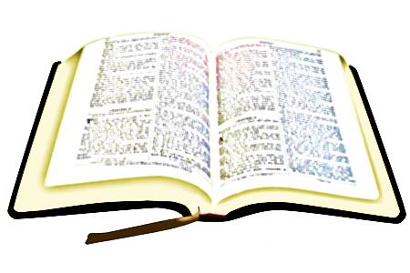
AS CARACTERÍSTICAS DE UMA IGREJA QUE VIVE EM COMUNHÃO:

Slide 4
AS CARACTERÍSTICAS DE UMA IGREJA QUE VIVE EM COMUNHÃO:
ESTA IGREJA CRESCIA NUMERICAMENTE!
6.
At. 1:15 =
120 pessoas!
At. 2:41 =
+3000 pessoas!
At. 4:4 =
Quase 5000 homens!
At. 4:32 =
Multidão!

Slide 5
AS CARACTERÍSTICAS DE UMA IGREJA QUE VIVE EM COMUNHÃO:
ESTA IGREJA CRESCIA NUMERICAMENTE!
6.
At. 5:14 =
Crescia a multidão!
At. 6:1 =
Multiplicava o número!
At. 6:7 =
Multiplicava o número!
At. 8:6 =
As multidões!

Slide 6
AS CARACTERÍSTICAS DE UMA IGREJA QUE VIVE EM COMUNHÃO:
ESTA IGREJA CRESCIA NUMERICAMENTE!
6.
A igreja crescia em número!
At. 9:31 =
Muitos se converteram ao Senhor!
At. 11:21 =

Slide 7
Quero viver em comunhão com Deus e com a Igreja!
Quero lutar e abandonar pecados c/os quais convivo!
Quero fazer o possível para a 2ªIEI crescer!

Slide 8
VAMOS
ORAR!

